Slide 1
Об актуальных аспектах деятельности
Могилевской городской организации РОО «Белая Русь»
БЕЛАЯ РУСЬ
Болотов Сергей Владимирович – член городского, областного, Республиканского Советов РОО «Белая Русь»,
декан электротехнического факультета Белорусско – Российского университета

Slide 3
Нас 10 600 | 165 первичных организаций
 | 1 Могилёвская городская организация, 2 районных: Ленинская г. Могилёва, Октябрьская г. Могилёва
БЕЛАЯ РУСЬ

Slide 4
«Белая Русь» представлена во всех сферах жизни общества
БЕЛАЯ РУСЬ

Slide 6
1BR.BY

Slide 14
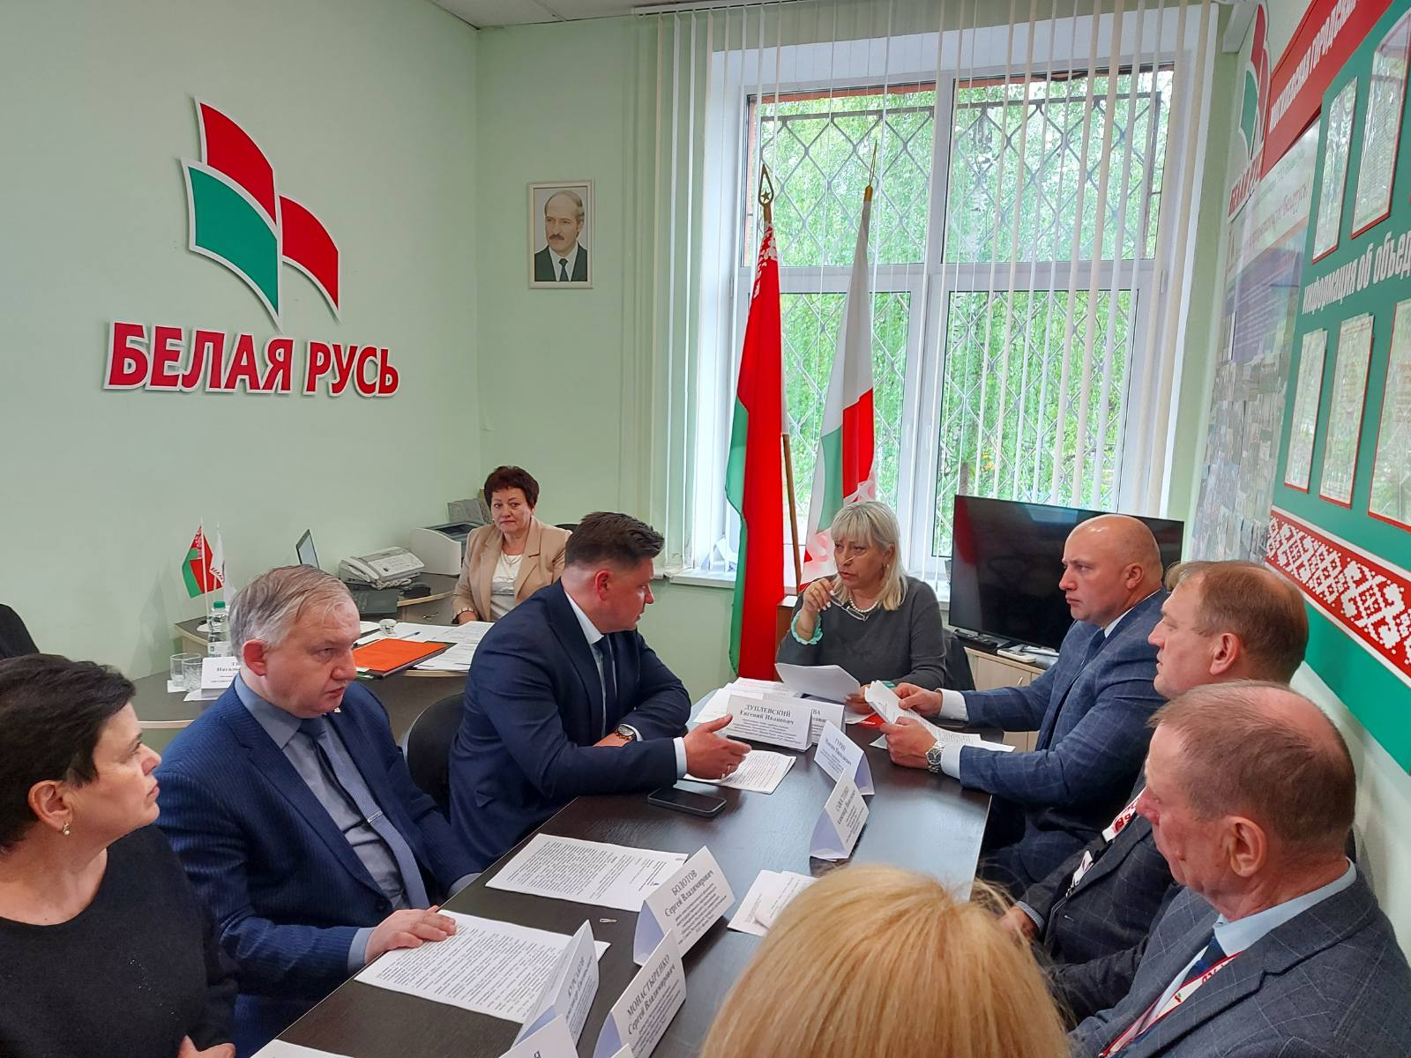
Могилёвская городская организация
РОО «Белая Русь»
Деятельность направлена на выполнение уставных требований, Программы Республиканского общественного объединения «Белая Русь» и плана работы Могилевской городской организации.
Совет городской организации – выборный орган, который организует работу и состоит из 14 человек,
в районах – районные Советы

Slide 15
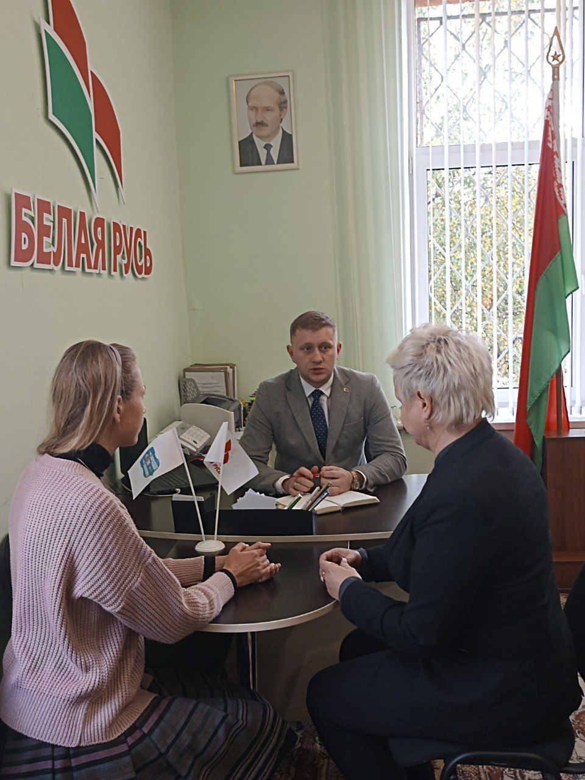
Общественная приемная по личному приему граждан организована на базе Могилёвской городской организации:
вторая, четвертая среда месяца с 16.00 до 18.00
40 – 50 обращений в год

Slide 17
Численность первичных организаций
РОО «Белая Русь»
Отделы по образованию администраций района г. Могилева – более 3 000 чел.
Могилёвхимволокно – более 800 чел.
Бабушкина крынка – более 500 чел.
БелЖД – более 400 чел.
Могилёвлифтмаш» – более 400 чел.
БЕЛАЯ РУСЬ

Slide 24
Информационная политика РОО «Белая Русь»

Slide 25
Информационная политика РОО «Белая Русь»

Slide 26
Информационная политика РОО «Белая Русь»
БЕЛАЯ РУСЬ в Могилеве
https://vk.com/belayarusmogilev
БЕЛАЯ РУСЬ в Могилеве
http://ok.ru/belayarusmogilev
БЕЛАЯ РУСЬ в Могилеве
https://t.me/
belayarus_mogile
дата создания 16 февраля 2015 г.
дата создания 17 февраля 2015 г.
дата создания 26 января 2021 г.
БЕЛАЯ РУСЬ в Могилеве
https://www.instagram.com/
belayarus_mogilev
БЕЛАЯ РУСЬ в Могилеве
https://www.facebook.com/
belayarusmogilev
дата создания 11 февраля 2019 г.
дата создания 23 февраля 2020 г.

Slide 27
БЕЛАЯ РУСЬ

